Slide 1
ОПЕРАЦІЯ “ВІСЛА”

Slide 2
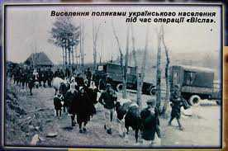
Вид операції
Репресивною операція польського комуністичного режиму проти українського населення на території Польщі в 1947 році.

Slide 3
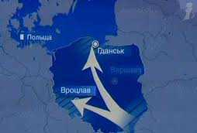
В чому полягала дана операція:
В першу чергу вона полягала в примусовій депортації українців з Лемківщини, Осяння, Підляшшя й Холмщини на території у західній й північній частинах Польської держави, які до 1945 року належали Німеччині.
Notes:
9 вересня 1944 року між урядами УРСР і Польщі була підписана угода про взаємний обмін населенням у прикордонних районах. Переселення українців з їх етнічних територій, що мало мати добровільний характер, проводилося найчастіше примусово та із застосуванням військової сили. Польські адміністративні органи застосовували найрізноманітніші засоби для збільшення масштабів переселення – позбавлення українців прав на землю, ліквідація українських шкіл, культурно-освітніх установ, греко-католицької церкви, тощо. У жовтні 1944 – серпні 1946 року було переселено 482 тис. чоловік. І це був тільки перший етап масових депортацій.

Slide 4
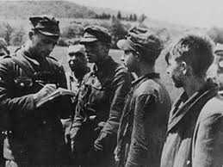
Протидія і невдоволення
Протидію створювали національно-патріотичні сили – Української повстанської армії і націоналістичного підпілля – Організації українських націоналістів.
Notes:
Переселення і масові репресивні акції польського уряду щодо українського цивільного населення викликали закономірну протидію національно-патріотичних сил – Української повстанської армії і націоналістичного підпілля – Організації українських націоналістів, що являло собою серйозну загрозу для існуючого тоталітарного режиму в Польщі. У цих умовах польська влада, продовжуючи свою антиукраїнську політику, вирішила цілком виселити українське населення з його етнічних земель і розпорошити по всій Польщі.

Slide 5
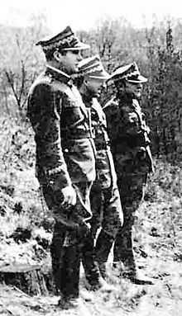
Привід
Приводом до початку операції “Вісла” стала загибель 28 березня 1947 року у районі с. Яблочне у бою із загоном УПА заступника міністра оборони Польщі генерала Кароля Сверчевського. Того ж дня на нараді політбюро Польщі було прийняте рішення про повну депортацію українського населення в новостворені на колишніх німецьких землях воєводства.
Notes:
Приводом до початку операції “Вісла” стала загибель 28 березня 1947 року у районі с. Яблочне у бою із загоном УПА заступника міністра оборони Польщі генерала Кароля Сверчевського. Того ж дня на нараді політбюро Польщі було прийняте рішення про повну депортацію українського населення в новостворені на колишніх німецьких землях воєводства. 28 квітня 1947 року о четвертій годині ранку шість польських дивізій і загони Корпусу безпеченьства публічного (назва органів польської служби безпеки) оточили райони, в яких компактно проживало українське населення.

Slide 6
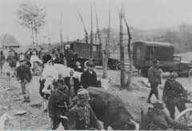
Початок операції
28 квітня 1947 року о четвертій годині ранку шість польських дивізій і загони Корпусу безпеченьства публічного (назва органів польської служби безпеки) оточили райони, в яких компактно проживало українське населення.

Slide 7
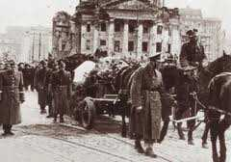
Постраждалі
Вже до 31 липня 1947 року, за польськими даними, було:
переселено 140575 чоловік,
посаджено в концтабір Явотно 3800 чоловік,
убито 655 чоловік,
арештовано 1466 члені українського національного підпілля.
Notes:
Акція “Вісла” була другим етапом етнічних чисток, спрямованих проти українського народу.

Slide 8
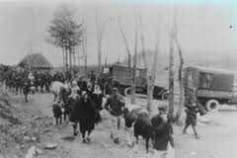
Організація виселення
Село оточувалося військами.
Відповідно до зв’язків з УПА населення поділяли на категорії «А», «В», «С».
Розміщувати в одному місці більш ніж дві сім’ї категорії «А» заборонялося. Також існували правила розміщення на новому місці не ближче, ніж на певній відстані до морських і сухопутних кордонів Польщі, великих міст, а також щоб не була перевищеною квота в 10% для українського населення в одному населеному пункті.
Notes:
1.на збори українцям надавалось від двадцяти хвилин до двадцяти годин, - в залежності від можливості загрози з боку УПА.
3. Варто зазначити, що всі ці правила і асиміляційні заходи реально не могли бути виконаними, тому в деяких населених пунктах кількість українців все одно досягала 50% і більше

Slide 9
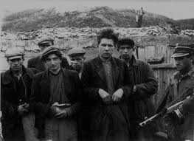
Причини проведення операції
1) боязнь перед СРСР з його постійними планами “визволення західних братів” та змінного кордону внаслідок цього
2) остаточне прагнення асимілювати українців.

Slide 10
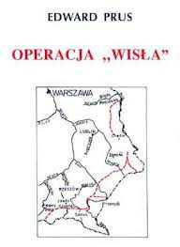
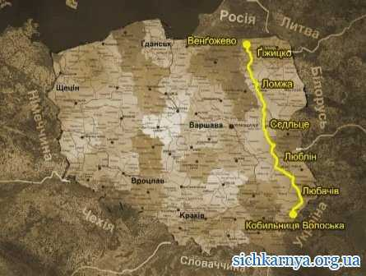
Наслідки
Notes:
У доповіді ,,Довкола операції ,,Вісла” Тадеуш Анджей Ольшанський написав: ,,Підсумок операції ,,Вісла” був страшний [...] 150 тис. вигнанців і зруйновані суспільні зв’язки української громадскості у Польщі. Відбудовані наново не повернулися в давнє русло, не осягнули також рівня до якого довела б еволюція минулих 40 –ка років. Українці у Польщі стали розпорошеною діаспорою, позбавленою опори у тому, що для кожного народу найдорожче – в малій батьківщині, батьківській землі. Натомість Малгожата Кміта у рефераті ,,Вплив операції ,,Вісла” на життя українців в Польській Народній Республіці” так пише про наслідки операції:,,Наслідки цієї операції виявилися негативні, а навіть деструкційні у культурному, етнічному, суспільному, демографічному, психологічному та конфесійному відношенні. Передовсім більшість депортованих втратила на завжди землі своїх предків, з цим усім, що творить малу батьківщину – зв’язки з родиною, власне середовище [...]. Втратили зокрема одну найважливішу складову національної тотожності, якою були могили предків”.

